Slide 1
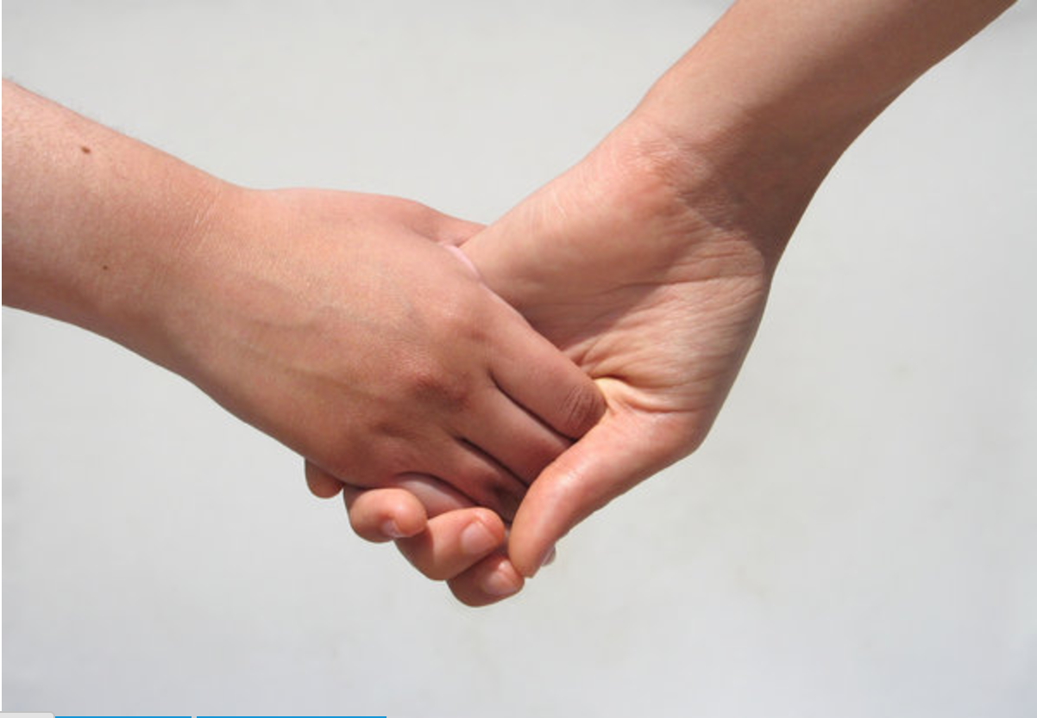

Velkommen til
PÅRØRENDESEMINAR
21. januar 2020
Kl. 18.00 – 21.00
Frivillighetens hus
Byfogd Sandbergs gate 5
PROGRAM:
Hvordan ivareta meg selv som pårørende?
v/ Bjørn Ole Helliksen, N.K.S Veiledningssenter for pårørende
Barn som pårørende. Hvordan hjelpe pårørende barn?
v/ Ragnhild Skarpaas Andersen, kreftkoordinator, Moss kommune
Seminaret er relevant for pårørende i alle aldre, og for de
som i sitt arbeid møter barn, unge og/eller familier som står i en utfordrende hverdag med sykdom.
Seminaret er gratis.
Vel møtt!
Påmelding sendes til pårørendekoordinator, e-post frederik.hallerstig@moss.kommune.no eller telefon 47693979.
Påmeldingsfrist 12.01.2020

